Slide 1
СТМС - ЛЕКЦИЯ №02
Технология возведения монолитных конструкций высотных зданий с применением высокотехнологичных бетонных смесей - 2
СТМС

Slide 2
Вопросы:
Опалубочные работы.
Бетонные работы при возведении монолитных железобетонных конструкций.

Slide 3
1. Опалубочные работы.
Опалубка − временная конструкция, состоящая из собственно формы (щитов), поддерживающих лесов и крепежных устройств.
Конструкция опалубки должна обеспечивать прочность, жесткость и неизменяемость бетонируемой конструкции, а также ее проектные размеры, надежность, простоту монтажа и демонтажа ее элементов, возможность укрупненной сборки и широкую вариантность компоновки при их минимальной номенклатуре.
Опалубка может быть деревянной, деревометаллической, металлической, железобетонной, армоцементной, из синтетических или прорезиненных тканей.
Опалубочные работы включают:
- изготовление,
- транспортирование,
- складирование,
- монтаж и демонтаж опалубки.
При применении несъемной опалубки демонтаж не производится.
Выбор типа опалубки должен производиться с учетом вида бетонируемой конструкции, ее размеров и условий производства работ.
Расчет комплекта опалубки производится с учетом принятой организационно-технологической схемы производства работ, темпа бетонирования и сроков достижения распалубочной прочности бетона.
Опалубка должна отвечать требованиям ГОСТ 34329-2017, ГОСТ Р 52086-2003 и СП 70.13330.2012. Сведения о типах и областях применения опалубок приведены в табл.1.

Slide 4
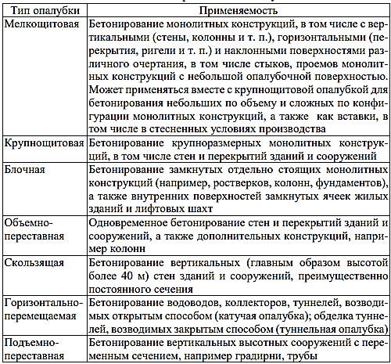
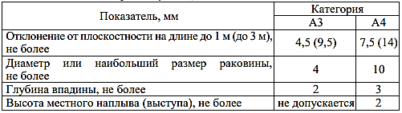
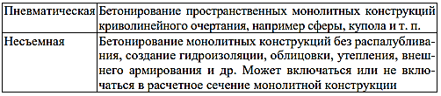
Таблица1.
Тип и область применения опалубки
Показатели качества применяемой опалубки включают качество бетонной поверхности.
Таблица 2.
Качество бетонной поверхности монолитной конструкции после распалубки (по ГОСТ 13015-2012)

Slide 5
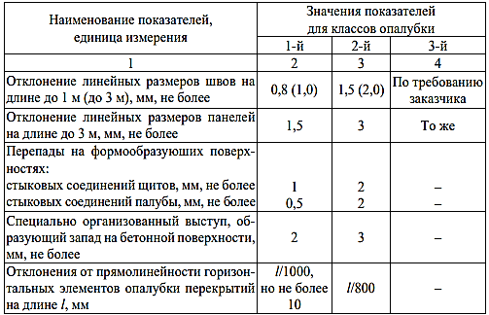
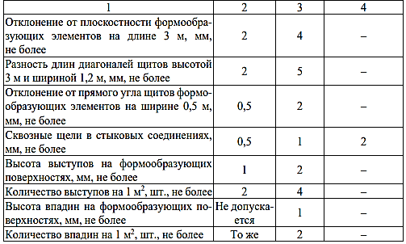
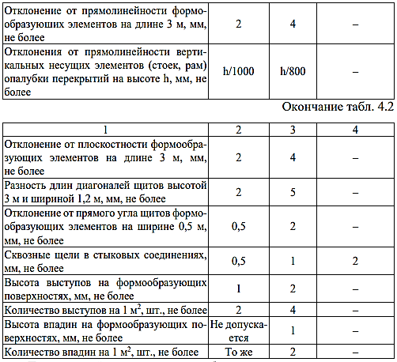
Показатели качества применяемой опалубки включают точность изготовления и монтажа.
Табл.3.
Точность изготовления и монтажа опалубки (по ГОСТ Р 58938-2020)
Примечание. Знак «–» означает необязательность установки показателя качества данного класса опалубки.

Slide 6
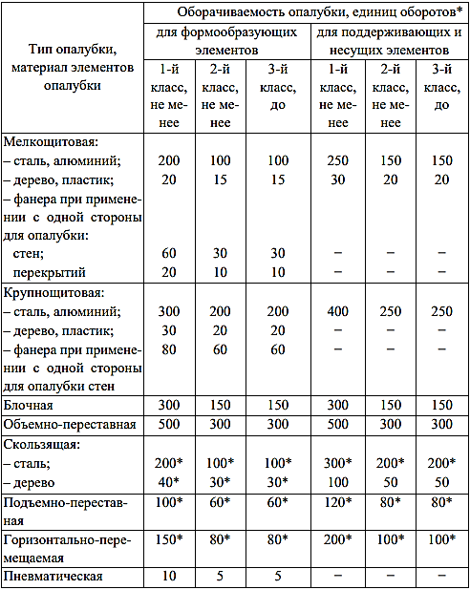
Показатели оборачиваемости опалубок приведены в табл.4.
Таблица 4.
Показатели оборачиваемости опалубок.
*Для скользящей, подъемно-переставной и горизонтально-перемещаемой опалубки оборачиваемость приведена в величине, м, подъема или перемещения

Slide 7
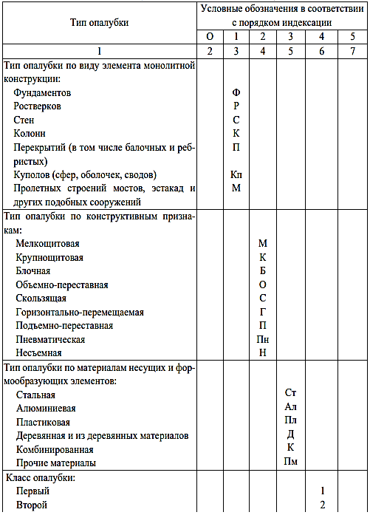
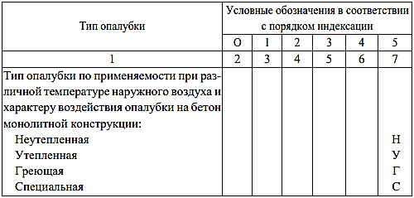
Индексация (условное обозначение) опалубок и элементов опалубок производится по ГОСТ 34329-2017 (табл.5.)
Таблица 5.
Индексация (условное обозначение) опалубок
О – буквенное обозначение опалубки; 1 – буквенное обозначение типа опалубки по виду элементов монолитной конструкции (при необходимости по согласию с заказчиком); 2 – буквенное обозначение типа опалубки по конструктивным признакам;
3 – буквенное обозначение типа опалубки по материалам несущих элементов; 4 – класс опалубки; 5 – буквенное обозначение типа опалубки по применяемости при различной температуре наружного воздуха и характеру воздействия опалубки на бетон монолитной конструкции.

Slide 8
1.1 Ускоренное возведение монолитных каркасов с применением страховочных элементов опалубки.
Для ускоренного возведения монолитных каркасов следует применять технологию ранней распалубки монолитных конструкций, основной составляющей которой является применение страховочных элементов опалубки для поддержания монолитных конструкций перекрытия до набора бетоном проектной прочности.
Раннюю распалубку монолитных перекрытий следует производить при прочности бетона от 50 до 60 % от проектной с одновременным переопиранием плиты страховочными элементами на нижний этаж.
В качестве страховочных элементов применяют отдельные телескопические стойки или опорные рамы и башни.
Для ускорения возведения многоэтажных зданий с монолитными перекрытиями следует применять каскадную технологию, при которой после бетонирования перекрытия и набора бетоном минимальной прочности 5 МПа необходимо приступать к монтажу опалубки вышележащего перекрытия.
После набора нижележащим перекрытием распалубочной прочности следует приступать к бетонированию вышележащего. При этом опалубку под нижележащим перекрытием не снимают.

Slide 9
1.2 Основные принципы подбора опалубки.
Выбор опалубочной системы осуществляется с учетом:
− технологического соответствия опалубки конструкциям объекта;
− экономической эффективности применения того или иного типа опалубочных систем, приемлемых для объекта.
При выборе опалубки учитываются следующие факторы:
− заданный темп возведения монолитных конструкций на типовом этаже и соответственно на захватке;
− количество захваток бетонирования на типовом этаже и их размеры, которые зависят от реального наличия опалубки, человеческих и материальных ресурсов;
− вероятные сроки тепловой обработки и выдерживание бетона в вертикальных и горизонтальных конструкциях с учетом заданных календарных сроков строительства и реальных климатических условий, вида используемого бетона и темпов роста его прочности при том или ином способе тепловой обработки;
− возможность проведения дополнительных технологических и инженерных мероприятий для ускорения оборачиваемости опалубки;
− необходимый запас элементов опалубки.

Slide 10
При возведении высотных зданий необходимо выбирать наиболее рациональные комплекты и типы опалубки.
Опалубка и опалубочная технология должны обеспечивать циклы бетонирования не более 5–8 сут. на возведение монолитных конструкций этажа.
Выбор типа опалубки производят по следующим критериям сложности монолитных конструкций высотного здания:
− унифицированность сечения вертикальных конструкций;
− изменение по высоте толщины несущих стен;
− смещение оси стены по высоте здания;
− изменения высот по этажам;
− наличие наклонных монолитных стен;
− различие конструктивных решений каркаса по этажам высотного здания;
− скорость возведения здания;
− возможности и загрузка грузоподъемных кранов и подъемников;
− этажность.
С учетом данных критериев следует применять специальные опалубочные системы:
– самоподъемные опалубки и опалубочные платформы для зданий высотой более 25 этажей;
– подъемно-переставные опалубочные системы для зданий высотой до 25 этажей;
– направляемые подъемно-переставные опалубочные системы для зданий высотой 15–40 этажей.
Выбор типа опалубки следует производить на стадии проектирования здания.
Опалубка на объект должна поставляться комплектно

Slide 11
2. Бетонные работы при возведении монолитных железобетонных конструкций.
2.1 Бетонные смеси для высотного строительства.
Бетонные смеси (БС) в соответствии с ГОСТ 7473-2010 подразделяются:
на тяжелые (Т),
мелкозернистые (М),
легкие (Л) и обозначаются при заказе с указанием класса бетона по прочности на сжатие (В).
марки бетонной смеси по подвижности (П – подвижные, Ж – жесткие),
марки бетона по морозостойкости (F1, F2),
марки бетона по водонепроницаемости (W),
марки бетона по средней плотности (D) (при ее нормировании для легких бетонов).
Например:
Бетонная смесь тяжелого бетона класса по прочности на сжатие В30, марки по удобоукладываемости П4, марки бетона по морозостойкости F1200, марки бетона по водонепроницаемости W8 обозначается следующим образом:
БСТ В30 П4 F1200 W8 ГОСТ 7473-2010.

Slide 12
Оценка качества бетонных смесей осуществляется по следующим показателям:
− марка по удобоукладываемости (при входном контроле);
− сохраняемость (при подборе состава);
− расслаиваемость (при подборе состава);
− однородность (при подборе состава);
− связность (при подборе состава);
− перекачиваемость (при подборе состава);
− воздухововлечение (при необходимости при входном контроле);
− средняя плотность (при входном контроле).
Марка по удобоукладываемости − показатель удобообрабатываемости бетонной смеси при укладке в форму или опалубку и при уплотнении.
В зависимости от способности деформироваться (растекаться) под действием силы тяжести все бетонные смеси делятся на две группы: жесткие и подвижные.
Жесткие бетонные смеси не деформируются под действием силы тяжести.
Марка по удобоукладываемости таких смесей определяется посредством вибрирования в специальном приборе стандартного конуса из бетонной смеси.
Такие бетонные смеси редко применяются при возведении монолитных железобетонных конструкций.

Slide 13
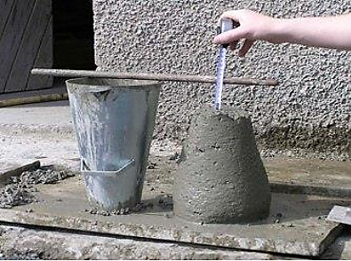
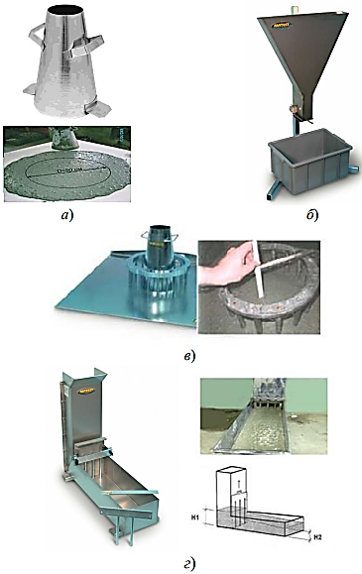
Марка по удобоукладываемости (марка по подвижности П) подвижных бетонных смесей определяется по величине осадки стандартного конуса из бетонной смеси (рис.1).
Рис.1.
Определение марки бетонной смеси по подвижности по величине осадки стандартного конуса
Особую группу составляют высокоподвижные бетонные смеси, которые называются самоуплотняющимися (self compacting concrete, или SCC).
Их марка по удобоукладываемости определяется величиной диаметра расплыва стандартного бетонного конуса и другими показателями, представленными на рис.2.
Рис.2.
Методы определения показателей качества самоуплотняющихся бетонных смесей: а – конус Абрамса (расплыв стандартного конуса), 650–800 мм;
б – V-образная воронка (оценка вязкости), 8–12 с;
в – J-кольцо (оценка способности проходить через арматуру), 0–10 мм;
г – L-box (оценка способности проходить через арматуру), H2 / 𝐻1 = 0,8 – 1,0

Slide 14
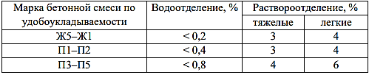
Показатели расслаиваемости бетонной смеси характеризуют способность бетонной смеси сохранять однородность при транспортировании, перегрузке, укладке и уплотнении.
Количественно расслаиваемость характеризуется величиной водоотделения и раствороотделения (табл.6). Расслаиваемость бетонной смеси зависит от подвижности смеси, водосодержания, наличия добавок, наполнителей, свойств цемента и заполнителей, состава бетонной смеси.
Таблица 6.
Показатели расслаиваемости бетонных смесей.
Показатели расслаиваемости самоуплотняющейся бетонной смеси определяются иным методом − по величине раствороотделения, которая не должна превышать 10–20 %.
Однородность бетонной смеси характеризует равномерность распределения компонентов смеси в ее объеме, т. е. качество перемешивания.
Однородность может быть определена, например, по величине содержания крупного заполнителя в различных порциях бетонной смеси мокрым рассевом.
Связность бетонной смеси характеризует способность смеси деформироваться, например при заполнении опалубки, без разрывов, т. е. с сохранением сплошности.
Этот показатель связан с расслаиваемостью. Связность смеси зависит от состава бетона, наличия наполнителей и добавок

Slide 15

Перекачиваемость бетонной смеси характеризует пригодность бетонной смеси к перекачиванию бетононасосами по бетоноводам.
Одними из необходимых условий перекачиваемости бетонной смеси являются:
− подвижность бетонной смеси должна быть не менее 8 см О.К. (как правило, используют более подвижные смеси с величиной О.К. не менее 16 см);
− суммарное содержание цемента и наполнителя должно составлять не менее 350 кг/м3 ;
− максимальный размер заполнителя Dmax не должен превышать 0,25 диаметра бетоновода;
− объемная концентрация крупного заполнителя (φ) не должна превышать 0,45 кг/м3 .
где Щ – содержание крупного заполнителя, кг/м3,
ρщ,к – плотность крупного заполнителя в куске, кг/м3 .
Бетонная смесь должна быть однородной, связной, с минимальными показателями водо- и раствороотделения.
Ограничивается также воздухововлечение в бетонную смесь − показатель, характеризующий содержание в составе бетонной смеси вовлеченного воздуха в виде равномерно распределенных воздушных пузырьков.
Содержание вовлеченного воздуха в составе бетонной смеси зависит от ее подвижности, состава бетона, свойств мелкого заполнителя.
Для воздухововлечения используют воздухововлекающие добавки.

Slide 16

Вовлеченный воздух оказывает положительное влияние на морозостойкость бетона, и для некоторых бетонов, например бетон для дорожных и аэродромных покрытий, стандарты регламентируют содержание вовлеченного воздуха в пределах 4–7 % объема смеси.
Обязательно наличие вовлеченного воздуха в составе бетонной смеси для бетонов с маркой по морозостойкости F1200 и выше.
Различают следующие стадии бетонной смеси и бетона:
– бетонная смесь до укладки и уплотнения (товарная бетонная смесь);
– бетонная смесь после завершения уплотнения – свежеуложенный бетон;
– твердеющий бетон – от момента начала интенсивного структурообразования (ориентировочно несколько часов с момента приготовления бетонной смеси) до проектного возраста. При отсутствии указаний в проекте за проектный возраст для портландцементных бетонов принимается 28 сут.;
– бетон зрелого возраста – после проектного возраста.
Основным показателем качества свежеуложенного бетона является степень уплотнения, которая количественно определяется величиной коэффициента уплотнения, численно равного отношению фактического объема уплотненной бетонной смеси к «теоретическому» объему уплотненной смеси, не содержащей пустот.
Величина коэффициента уплотнения составляет от 0,93 до 0,98 для жестких смесей, от 0,98 и выше – для подвижных и высокоподвижных.
Таблица 7. Изменение объема бетонных смесей при уплотнении
Объем пустот в неуплотненной смеси (они заполнены защемленным при перемешивании смеси воздухом) уменьшается с увеличением ее подвижности, в связи с чем объем неуплотненной смеси может существенно превышать объем уплотненной бетонной смеси, т. е. свежеуложенного бетона.

Slide 17

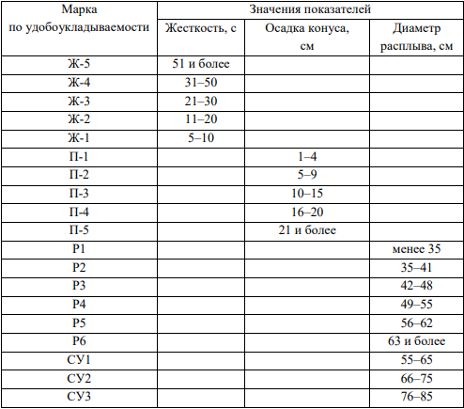
Классы бетонной смеси по степени уплотняемости регламентируются в европейских нормах EN 206-1 и в ГОСТ 7473-2010 (табл.8).
Степень уплотняемости − отношение объема неуплотненной бетонной смеси к объему бетонной смеси в уплотненном состоянии.
Таблица 8.
Классы бетонной смеси по степени уплотняемости
Сведения о марках бетонной смеси по удобоукладываемости по ГОСТ 7473-2010 приведены в табл.9.
Марки бетонной смеси по удобоукладываемости (жесткости, подвижности, растекаемости). Таблица 9.
Собственно бетонные работы (бетонирование) при возведении монолитных железобетонных конструкций включают:
- приготовление,
- транспортирование;
- подачу бетонной смеси к месту укладки;
- укладку и уплотнение бетонной смеси;
- уход за твердеющим бетоном.

Slide 18
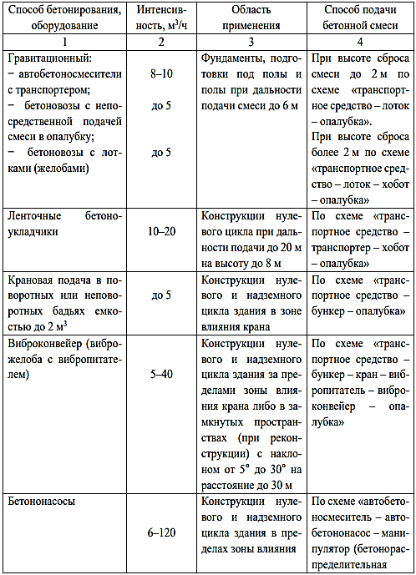
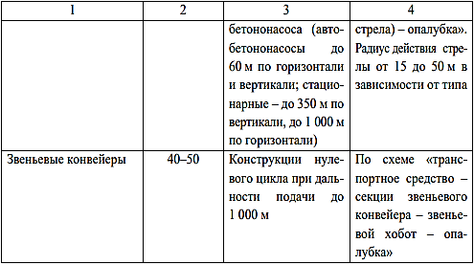
Способ подачи бетонной смеси следует выбирать по расчетному значению интенсивности бетонирования.
Выбор способа укладки бетонной смеси следует осуществлять с учетом геометрии и степени армирования конструкции, свойств бетонной смеси.
Табл.10.
Рекомендуемые способы бетонирования.
Примечание. Автобетоносмесители имеют объем барабана от 3 до 15,3 м3 .

Slide 19
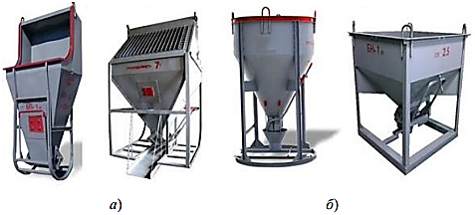
Выбор бетоноукладочного комплекса осуществляется с учетом вида бетонируемой конструкции, ситуационных условий стройплощадки, сроков производства работ, среднего и пикового темпа бетонирования, климатических условий.
Для транспортирования бетонных смесей в основном применяются автобетоносмесители.
Для подачи и укладки бетонных смесей применяют:
− переносные бункера (бадьи) поворотные и неповоротные (вертикальные) вместимостью до 2,5 м3 , в том числе оборудованные лотками (рис.3);
− хоботы и виброхоботы;
− бетоноводы бетононасосов автомобильные либо стационарные с бетонораспределительными стрелами с радиусом подачи до 23 м;
– пневмонагнетатели;
− ленточные конвейеры;
− бетоноукладчики;
− желоба и виброжелоба.
Рис.3.
Переносные бункера (бадьи):
а – поворотные;
б – неповоротные (вертикальные)

Slide 20
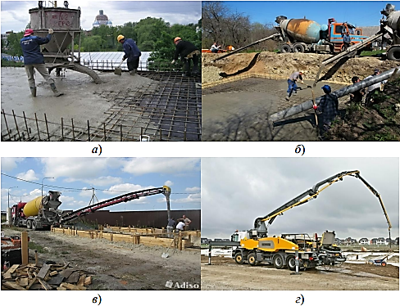
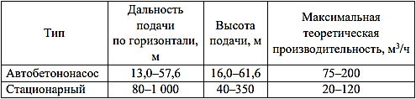
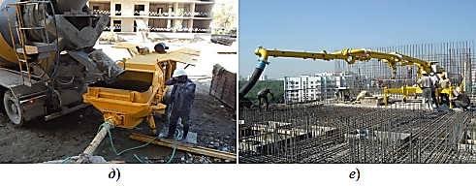
На рис.4 представлена подача бетонной смеси различным оборудованием.
Рис.4.
Подача бетонной смеси:
а – бадьей;
б – по лотку;
в – ленточным конвейером;
г – автобетононасосом;
д, е – стационарным бетононасосом (д) с бетонораспределительной стрелой (е)
Отличительные характеристики способов подачи бетонной смеси бетононасосами приведены в табл.11.
При расчетах реальную производительность бетононасосов принимают до 80 % от теоретической.
Примечание. Производительность и дальность подачи не всегда пропорциональны.

Slide 21
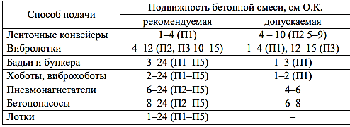
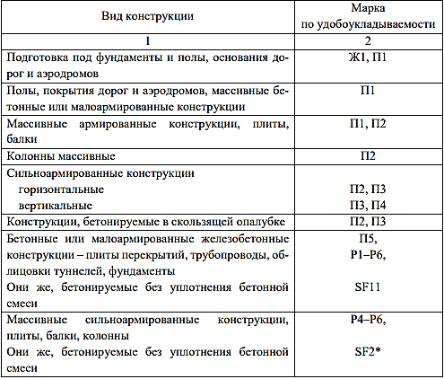
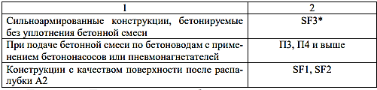
При выборе способа подачи бетонной смеси следует учитывать ограничения по подвижности бетонной смеси как при подаче (табл.12), так и при укладке в конструкцию (рекомендуемые марки по удобоукладываемости см. в табл.13, а также следует учитывать требования по обеспечению:
– допустимой высоты сбрасывания бетонной смеси;
– минимизации перегрузок бетонной смеси;
– защиты бетонной смеси от атмосферных осадков;
– требуемой температуры при укладке в опалубку
в зимнее время или в сухую жаркую погоду с учетом
массивности конструкции.
Таблица 12. Рекомендуемая подвижность бетонной смеси в зависимости от способа подачи
Таблица 13. Рекомендуемые марки бетонной смеси по удобоукладываемости на объекте
Примечание. Потеря подвижности бетонной смеси составляет ориентировочно от 2 до 5 см О.К. на 10 км пути или от 1 до 5 см О.К. на каждые 30 мин в зависимости от вида смеси, температуры и скорости движения. * – СУБС – самоуплотняющиеся бетонные смеси.

Slide 22

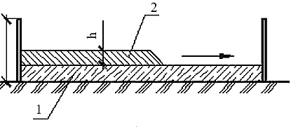
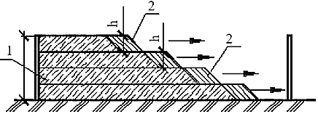
2.2. Укладка бетонной смеси.
Бетонные смеси следует укладывать в бетонируемые конструкции горизонтальными слоями одинаковой толщины без разрывов, с последовательным направлением укладки в одну сторону во всех слоях (рис.5).
Толщина укладываемого слоя бетонной смеси h, м, зависит от:
− способа уплотнения и параметров вибраторов;
− площади бетонирования A, м2 , интенсивности подачи бетонной смеси Q, м3 /ч, времени укладки слоя бетонной смеси t, ч, которое зависит от сохраняемости смеси и обычно принимается не более среднего арифметического начала и конца схватывания цемента с учетом влияния добавок в составе бетонной смеси и ее температуры на сроки схватывания:
Способ укладки бетонной смеси (см. табл.10) должен обеспечивать монолитность конструкции. Новая порция бетонной смеси должна быть уложена до начала схватывания бетона ранее уложенного слоя.
а
б
Рис. 5. Схема укладки бетонной смеси слоями (а) и ступенями (б):
h – толщина слоя; 1 – предыдущий слой; 2 – последующий слой

Slide 23
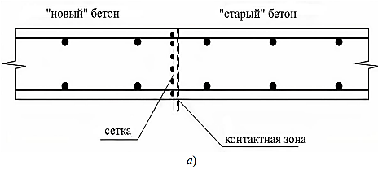
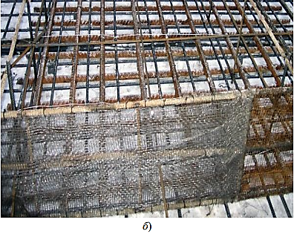
При вынужденном или запланированном перерыве в укладке бетонной смеси устраиваются рабочие швы (рис.6).
Рис.6.
Устройство рабочего шва в монолитной железобетонной плите: а – схема; б – отсечная сетка (сетка-отсекатель)
Поверхность рабочих швов должна быть перпендикулярна оси бетонируемых колонн и балок, поверхности плит и стен.
Возобновление бетонирования согласно СП 70.13330.2012 допускается производить по достижении бетоном прочности не менее 1,5 МПа.

Slide 24
Места расположения рабочих швов (рис.7) указываются в проекте производства работ либо принимаются по требованиям СП 70.13330.2012 для конструкций:
– колонн – на отметке верха фундамента, низа прогонов, балок и подкрановых консолей, верха подкрановых балок, низа капителей колонн;
– балок больших размеров, монолитно соединенных с плитами – от 20 до 30 мм ниже отметки нижней поверхности плиты, а при наличии в плите вутов (плавного увеличения поперечного сечения железобетонных опорных или перекрывающих пролет конструкций вблизи от места опирания) – на отметке низа вута плиты;
– плоских плит – в любом месте параллельно меньшей стороне плиты;
– ребристых перекрытий – в направлении, параллельном второстепенным балкам;
– отдельных балок – в пределах средней трети пролета балок, в направлении, параллельном главным балкам (прогонам), и в пределах двух средних четвертей пролета прогонов и плит;
– массивов, арок, сводов, резервуаров, бункеров, гидротехнических сооружений, мостов и других сложных инженерных сооружений и конструкций – в местах, указанных в проекте.

Slide 25
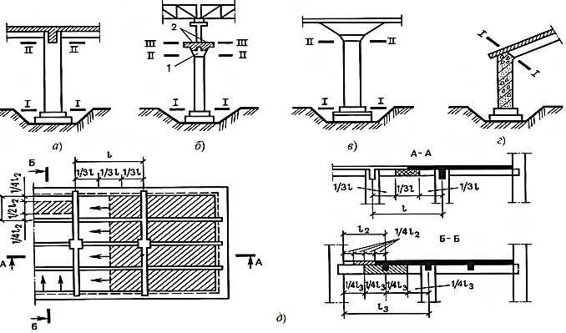
Рис.7.
Места расположения рабочих швов в монолитных железобетонных конструкциях: а – расположение рабочих швов при бетонировании колонн и балок ребристого перекрытия; б – то же, колонн с подкрановыми балками; в – то же, колонн с безбалочным перекрытием; г – то же, стойки и ригеля рамы; д – то же, ребристого перекрытия в направлении, параллельном балкам (разрез А–А, Б–Б); 1 – прогоны;
2 – балки;
3 – доска; I–I, II–II, III–III, IV–IV – места устройства рабочих швов

Slide 26
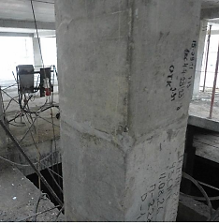
При устройстве рабочих швов в иных местах, например из-за отсутствия комплекта опалубки с нужными параметрами (рис.8), их расположение следует согласовать с проектной организацией.
Для предотвращения расслоения бетонной смеси при укладке в опалубку высота свободного сбрасывания бетонной смеси в опалубку конструкций по СП 70.13330.2012 не должна превышать:
– 3,5 м для колонн;
– 1 м для перекрытий;
– 4,5 м для стен;
– 6 м для неармированных конструкций;
– 4,5 м для слабоармированных (расход арматуры менее 70 кг/м3
или расстояние между параллельными стержнями в свету
более 6dmax) подземных конструкций в сухих и связных грунтах;
– 3 м для густоармированных конструкций.
Для высокоподвижных и самоуплотняющихся
бетонных смесей высота свободного сбрасывания
не должна превышать 1 м.
Рис.8. Рабочие швы в колоннах

Slide 27
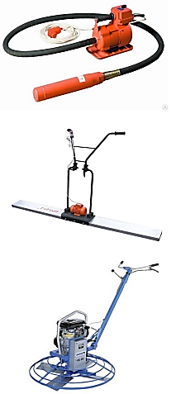
2.3. Уплотнение бетонной смеси.
Уплотнение бетонной смеси должно обеспечивать требуемую плотность и однородность бетона.
Толщина уплотняемого слоя должна соответствовать глубине проработки поверхностным или глубинным вибратором.
Оборудование для уплотнения бетонных смесей (рис.9) должно выбираться с учетом марки бетонной смеси по удобоукладываемости, геометрии конструкции, степени армирования.
а
б
Рис.9.
Оборудование для уплотнения бетонной смеси:
а – глубинный вибратор;
б – виброрейка;
в – затирочная машина
в

Slide 28
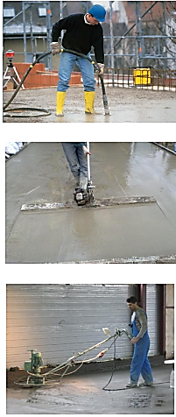
Наиболее часто применяются вибраторы глубинные, в том числе с гибким валом и поверхностные вибраторы (виброрейки).
При большом объеме работ применяются пакеты глубинных вибраторов (гребенка).
Применяются также тяжелые подвесные вибраторы. Для отделки поверхности применяют манипуляторы (затирочные машины). Работы по уплотнению бетонной смеси различным оборудованием представлены на рис.10.
Рис.10.
Уплотнение бетонной смеси:
а – глубинным вибратором;
б – виброрейкой;
в – отделка поверхности затирочной машиной.
Для предотвращения расслоения бетонной смеси на контакте с арматурой, нарушения сцепления арматуры с бетоном, подсоса воздуха на поверхность конструкции при уплотнении бетонной смеси глубинными вибраторами не допускается опирание вибраторов на арматуру, закладные изделия, тяжи и другие элементы крепления опалубки

Slide 29
Ориентировочная продолжительность уплотнения может приниматься для поверхностных вибраторов от 20 до 60 с, глубинных – от 20 до 40 с.
В зимний период продолжительность вибрирования должна быть увеличена на 25 %.
Погружения глубинного вибратора в бетонную смесь должны обеспечивать углубление его в ранее уложенный слой от 5 до 10 см.
Шаг перестановки глубинных вибраторов не должен превышать полуторного радиуса их действия (от 15 до 60 см в зависимости от типа вибратора).
Толщина укладываемых слоев бетонной смеси должна приниматься не более:
– уменьшенной на 10 см длины рабочей части вибратора для тяжелых подвесных вертикально расположенных вибраторов;
– 1,25 длины рабочей части вибратора для ручных глубинных вибраторов;
– 40 см при уплотнении неармированных конструкций поверхностными вибраторами;
– 25 см при уплотнении конструкций с одиночной арматурой поверхностными вибраторами;
– 12 см при уплотнении конструкций с двойной арматурой поверхностными вибраторами.
Контроль в процессе уплотнения осуществляется визуально по оседанию смеси, прекращению удаления воздуха и выделению цементного молока.

Slide 30
2.4. Уход за твердеющим бетоном.
Уход за твердеющим бетоном должен обеспечить достижение бетоном требуемых показателей качества в проектном возрасте.
Различаю уход первичный и последующий.
В составе ППР или технологического регламента на бетонирование должны указываться:
– способы ухода;
– продолжительность ухода;
– перечень контролируемых в процессе ухода показателей и способы контроля.
Первичный уход в жаркую сухую погоду должен предотвратить испарение воды из свежеуложенного бетона и неравномерный нагрев конструкции солнечным излучением.
Первичный уход в зимних условиях должен предотвратить замерзание свежеуложенного бетона. Продолжительность первичного ухода составляет от нескольких часов в зимних условиях до суток или до достижения прочности 1,5 МПа в сухую жаркую погоду.

Slide 31
Благодарю за внимание!

